Slide 1
Editcalc v1
Par Jacky, Anthony, et Rabah

Slide 2
Sommaire
Présentation……………………………………………………………………………………………………Page 3
Compréhension du besoin…………………………………………………………………………Page 4
Choix du thème………………………………………………………………………………………………Page 8
Maquettes…………………………………………………………………………………………………….….Page 9
Présentation technique……………………………………………………………………………..Page 11
Organisation………………………………………………………………………………………………….Page 19
Intégration continue ………………………………………………………………………………….Page 21
Bilan ……………………………………………………………………………………………………………....Page 25
Conclusion ……………………………………………………………………………………………………Page 28

Slide 3

Présentation
L’Editeur dénommé « EditCALC » propose des solutions éducatives pour les écoles, et souhaite proposer une application pour aider les élèves de « CP1 » à compter jusqu’à 10 à travers une interface Homme-Machine. Notre mission sera de créer cette application.

Slide 4
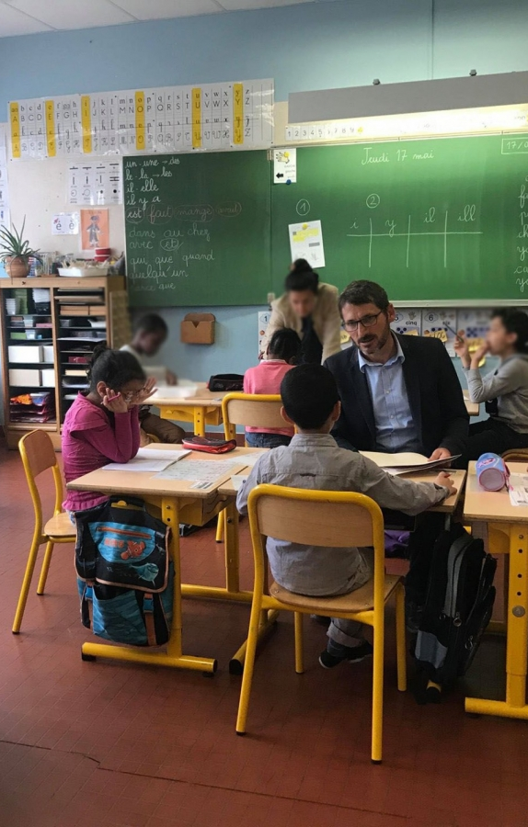
Compréhension du besoin
Afficher d’une publicité pendant 10 secondes
Générer un calcul aléatoire (addition ou soustraction)
Condamner la fermeture de la calculatrice
Afficher le résultat pendant 10 secondes après confirmation
Fermeture automatique après ce laps de temps

Slide 5
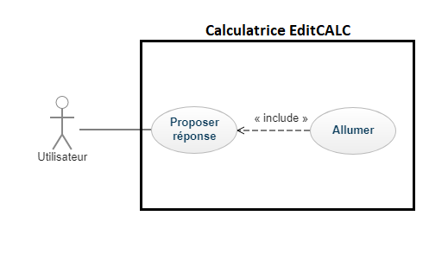
Diagramme de cas d’utilisation

Slide 6
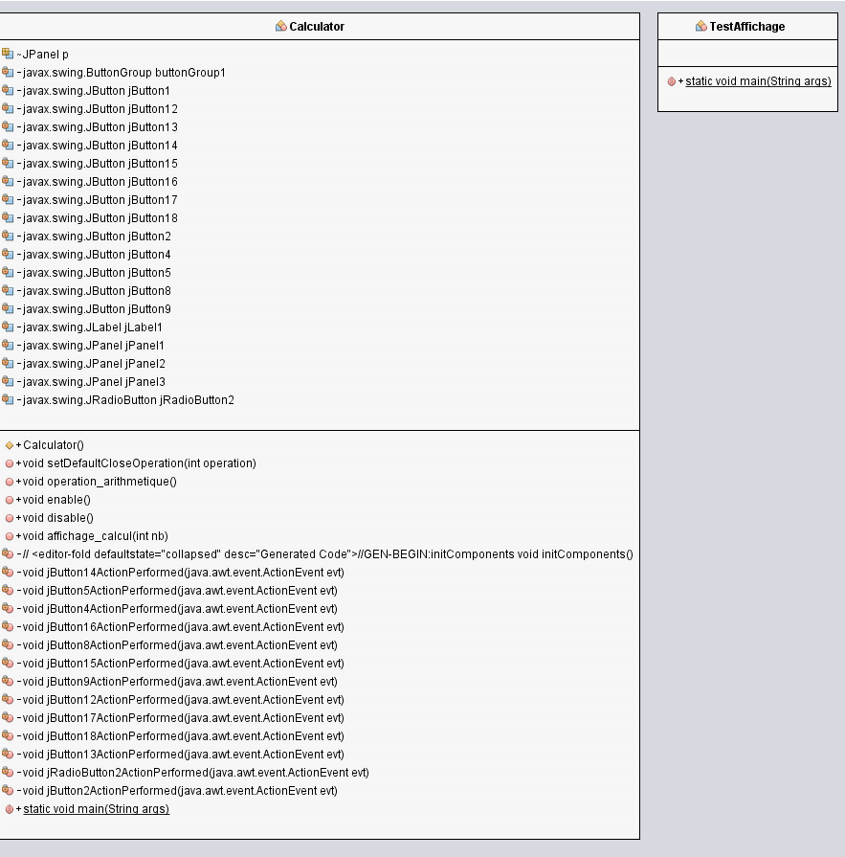
Diagramme de classes

Slide 7
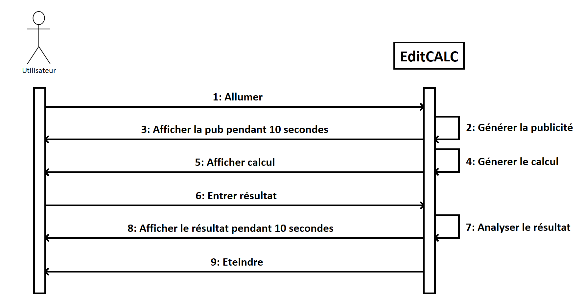
Diagramme de séquence de conception

Slide 8

Choix du thème

Slide 9
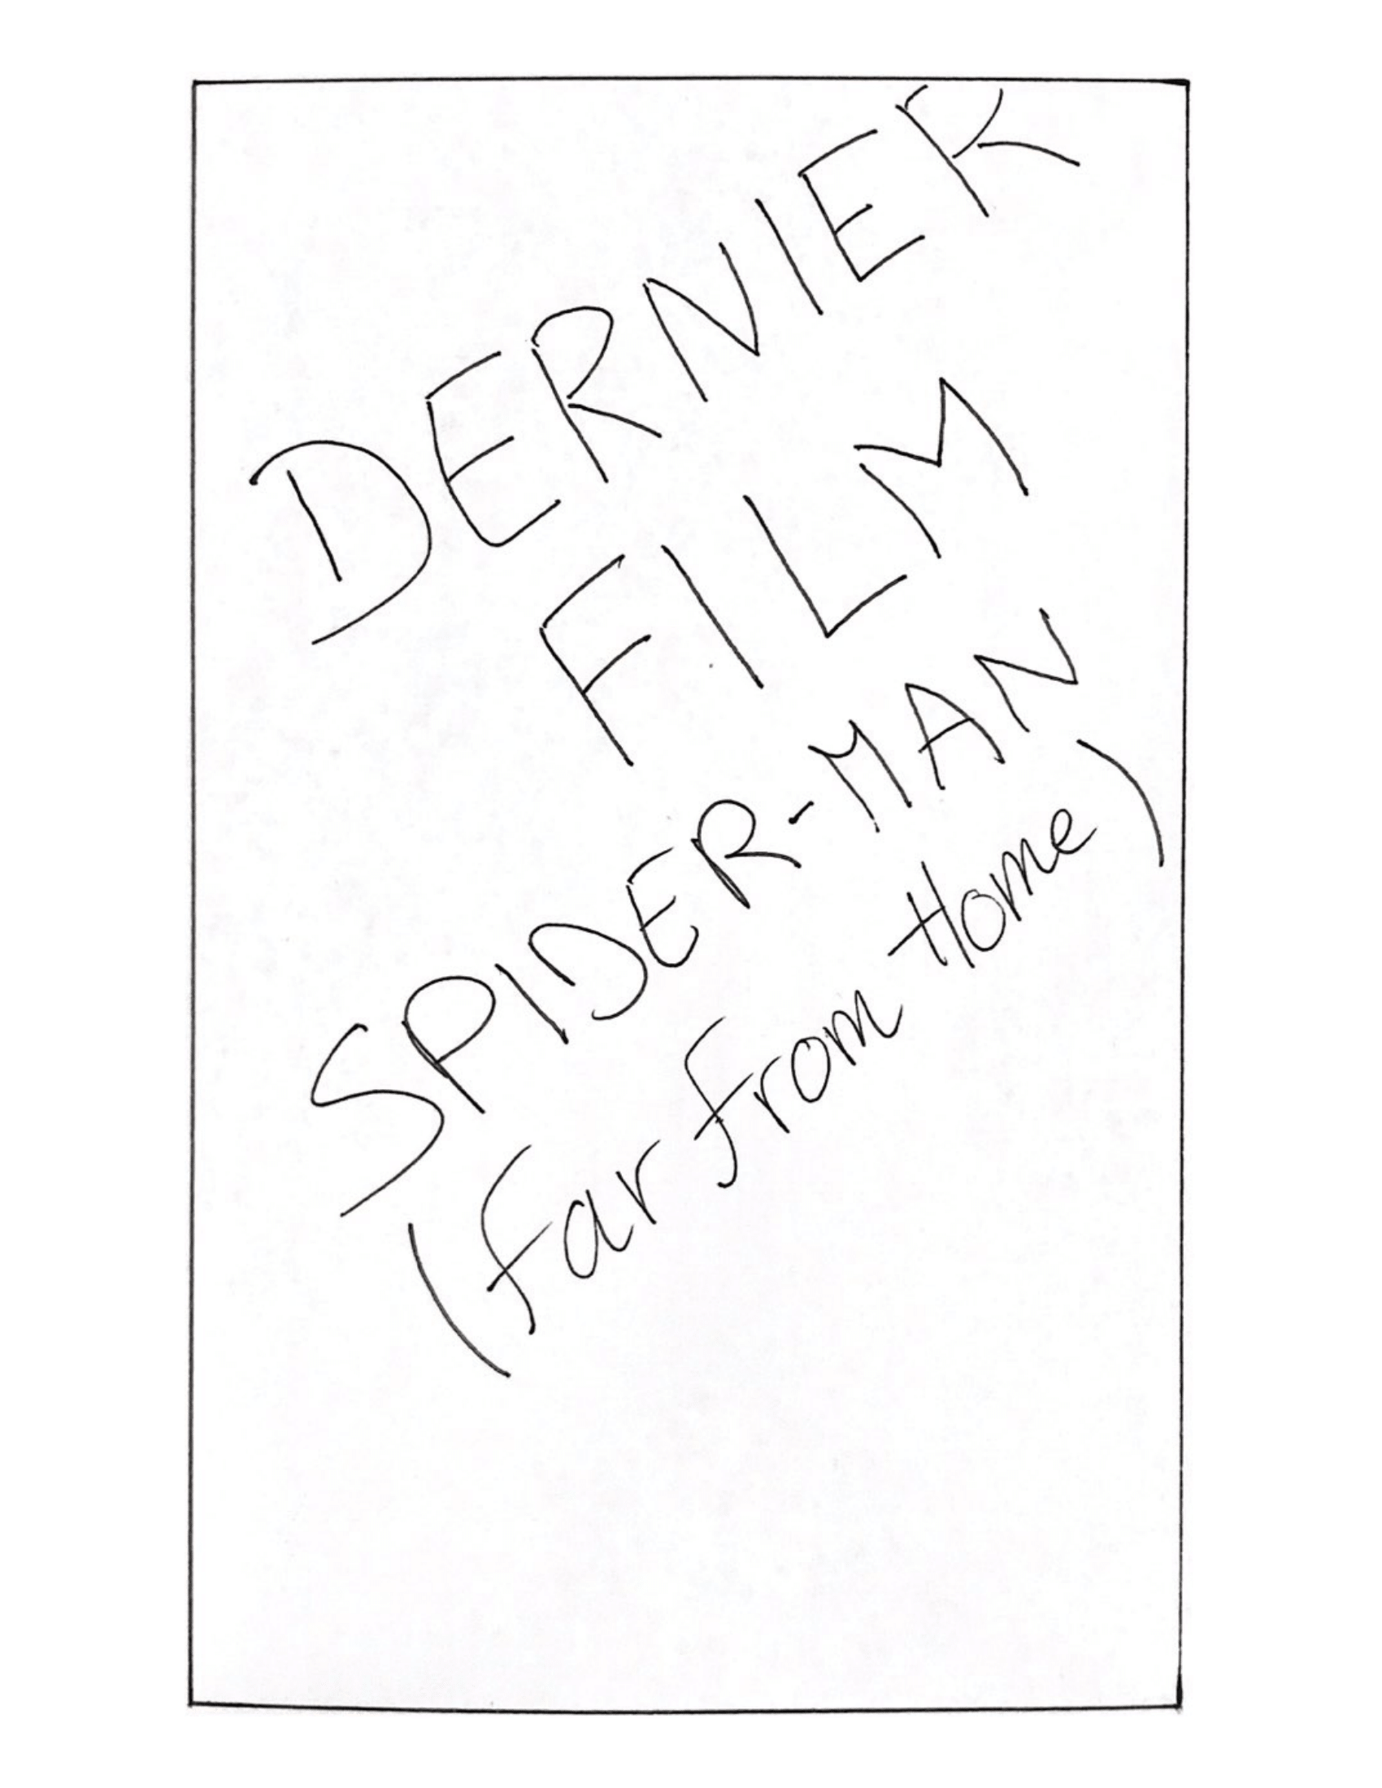
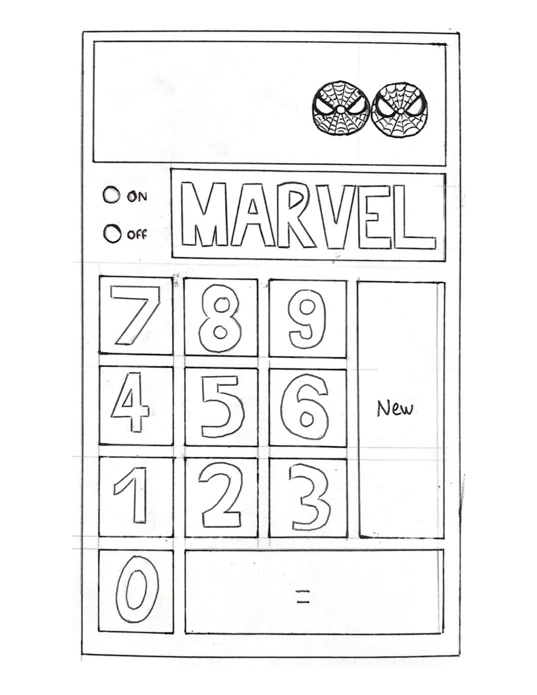
Maquettes
#Publicité
#Maquette1

Slide 10
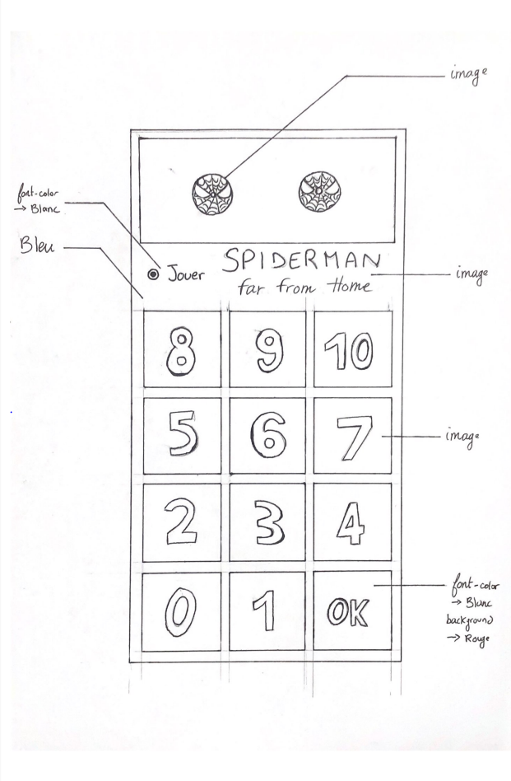
Maquette finale
#Maquette2

Slide 11
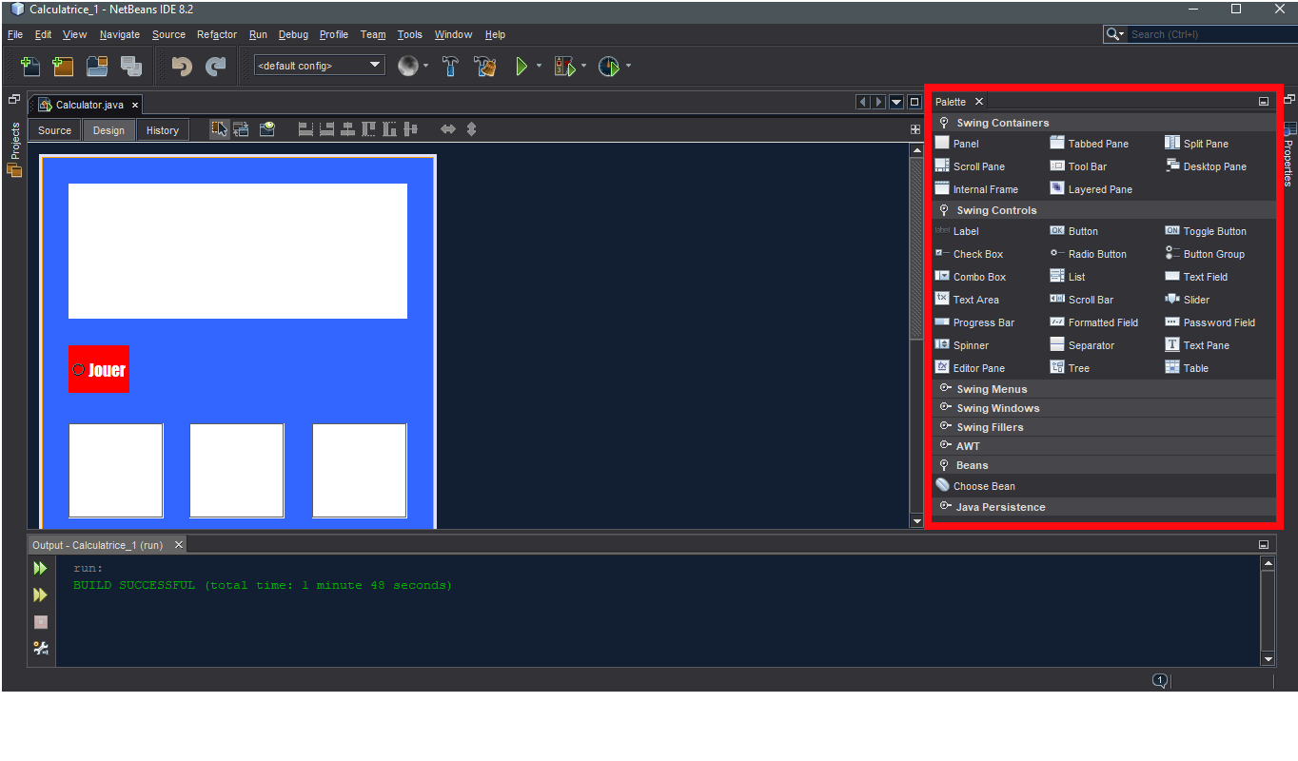
Présentation technique
- Utilisation des composants Swing
- Création d’une interface Homme-Machine
- Modification du design et du code source

Slide 12
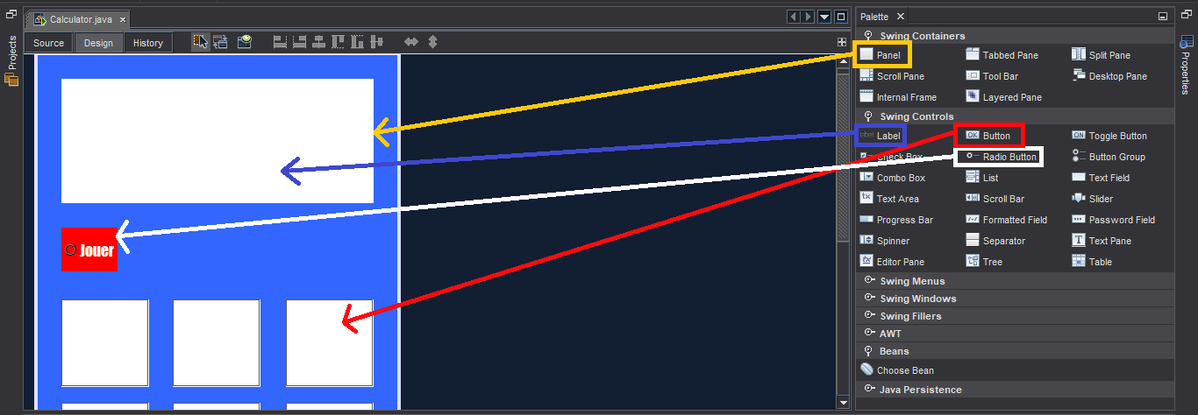
La création et disposition des éléments
Les composants Swing permettent de créer les éléments graphique.
Les éléments sont disposés manuellement, et leurs apparences peuvent être modifiées depuis la palette Swing,

Slide 13
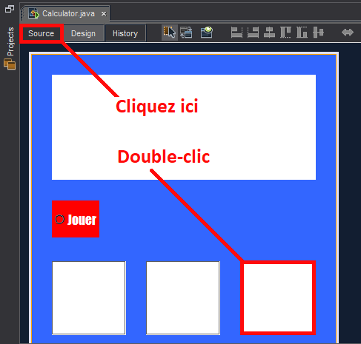
La programmation des éléments
Disposer les éléments ne suffit pas, il faut les lier, leur attribuer des méthodes…etc
Pour cela, nous devons aller dans « Source » ou bien faire un double-clic sur l’élément
qu’on veut programmer

Slide 14
Descriptif du code

Slide 15
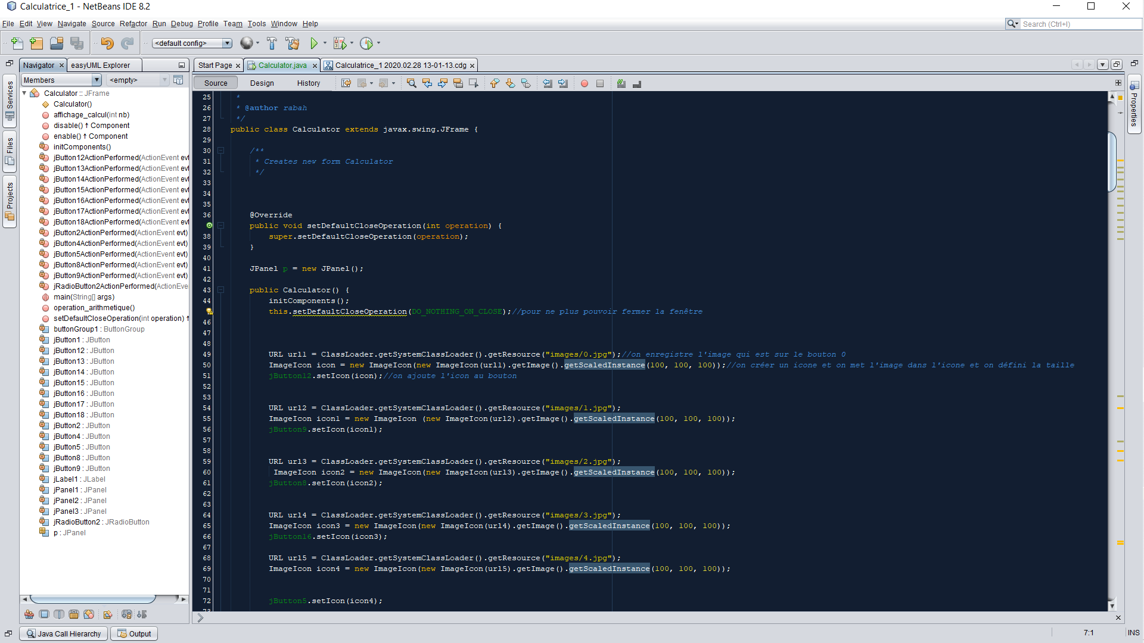
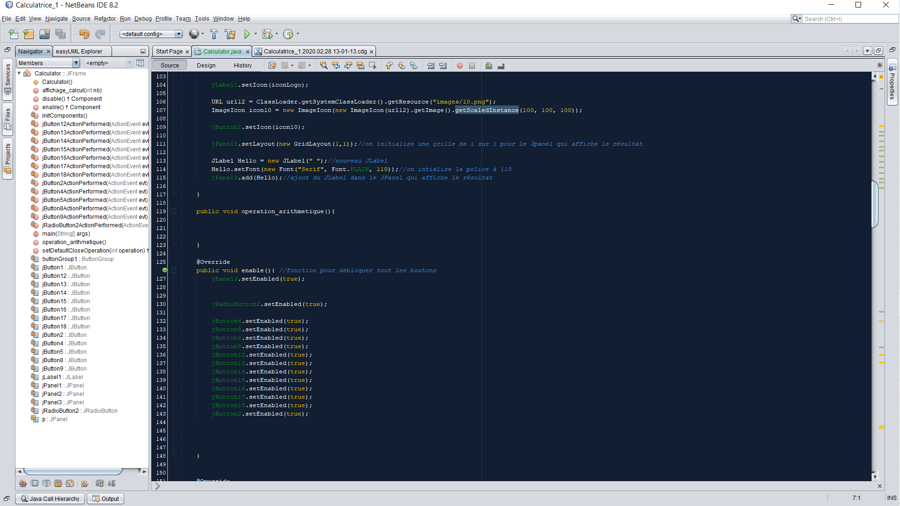

Slide 16
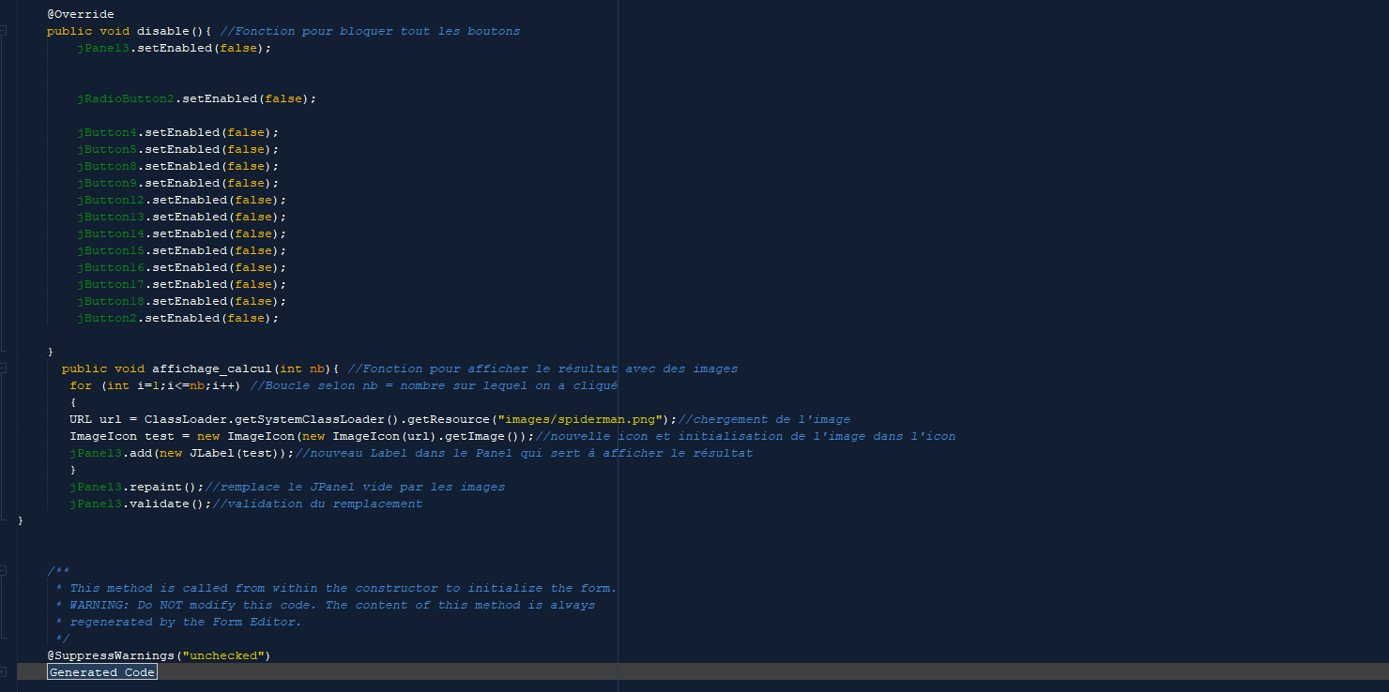

Slide 17
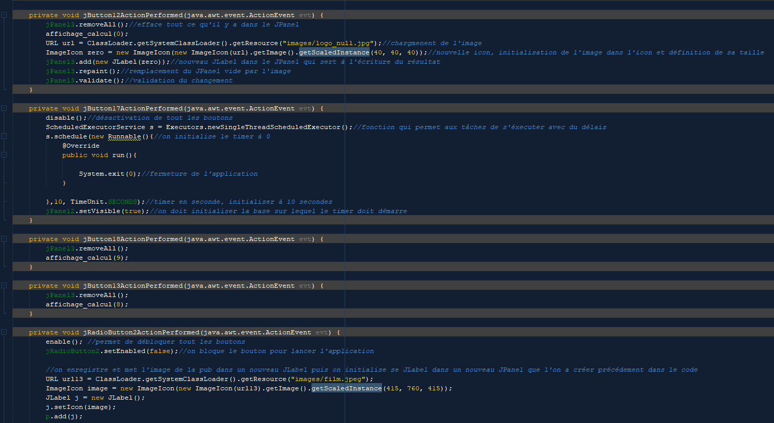

Slide 18
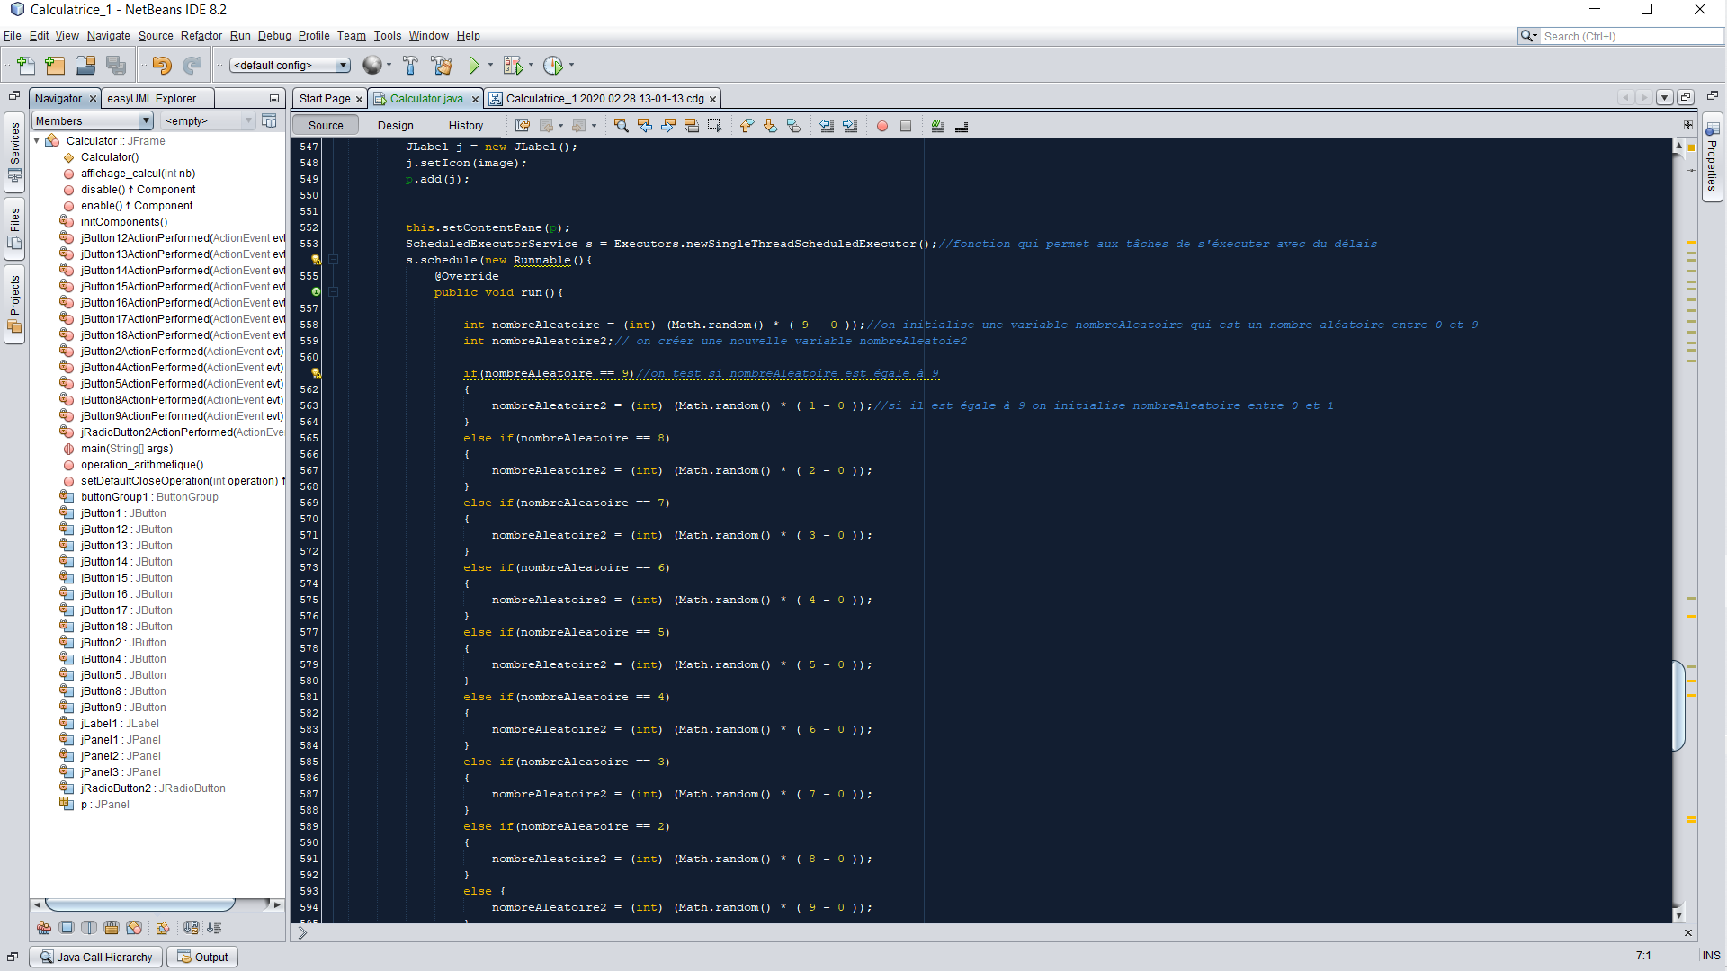
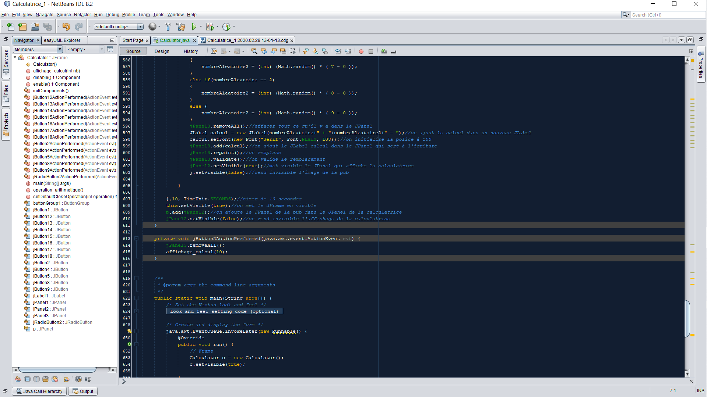

Slide 19



Organisation
Netbeans
Ressources logicielles :
Netbeans et Swing
Discord (Communication)
Trello (Organisation des tâches)
Ressources humaines :
Des professeurs
Des tiers (amis, camarades, connaissances, collègues…etc)
Discord
Trello

Slide 20
Du 26 novembre au 30 novembre
Jours | Lundi | Mardi | Mercredi | Jeudi | Vendredi | Samedi | Dimanche
Disponibilité
Du 2 décembre au 24 janvier
Jours | Lundi | Mardi | Mercredi | Jeudi | Vendredi | Samedi | Dimanche
Disponibilité
Pour plus d’informations, consultez le Tableau de bord
Planning
Du 28 janvier à aujourd’hui
Jours | Lundi | Mardi | Mercredi | Jeudi | Vendredi | Samedi | Dimanche
Disponibilité
Indisponible
Disponible

Slide 21
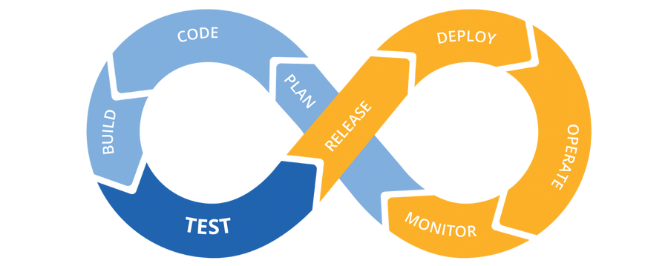
Une solution envisageable : L’intégration continue
Dans le cadre de notre projet, nous aurions pu mettre en place un processus d’intégration continue.
Il consiste en quoi ?
Intégrer continuellement du code dans l’application
Gérer les phases de test
Organiser
Repérer immédiatement les erreurs
Pour plus d’informations, consultez les Mémoires

Slide 22



Quelques outils de déploiement envisageable
TeamCity
L’intégration continue est un processus puissant lorsqu’on l’utilise correctement, améliorant grandement l’organisation du projet, mais la freinant si il est mal utilisé.
Il existe une panoplie d’outils de déploiement qui permettent de faciliter ce processus
Jenkins
Bamboo

Slide 23
Présentation générale de quelques outils de CI/CD*
TeamCity
Gated commits
Fonctionne sur toutes les plateformes
Automatisation des phases de test
Jenkins
Open Source
Communauté très actif
Plus de 1000 plugins
Bamboo
Extensions préinstallés (Ex: Hipchat)
Grande variété d’extensions
Supporte le déploiement et la gestion des versions
*CI/CD : Continuous Integration/Continuous Delivery

Slide 24
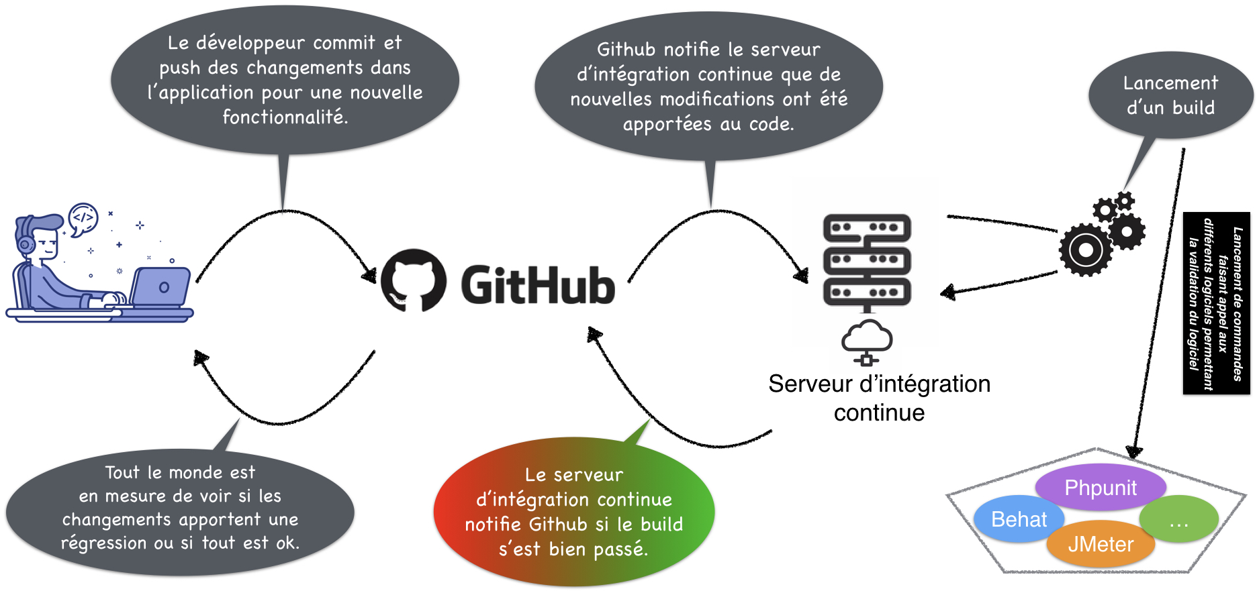
Schéma du processus d’intégration continue

Slide 25

Bilan
Synthèse
Projet enrichissant
Travail par équipe de 3 efficace
Approfondissement des connaissances en JAVA
Découverte de l’interface Homme-Machine avec SWING
Les objectifs ont-ils été atteints ?
Les objectifs ont bien été atteints, le cahier des charges a bien été respecté

Slide 26
En quoi le développement du projet nous a apporté quelque chose ?
+
La découverte de l’interface Homme-Machine avec SWING
L’Étude et travail à partir d’un cahier des charges imposé
La mise en condition avec un client fictif
Le renforcement des bases en JAVA
Une alternance de travail en groupe et en autonomie
Une meilleure organisation des tâches à accomplir

Slide 27
Quelles ont été les difficultés rencontrées ?
-
L’Organisation du temps
Le stage
Une interface Homme-Machine encore inconnu il y a peu
Difficultés à adapter le code source à l’interface graphique

Slide 28
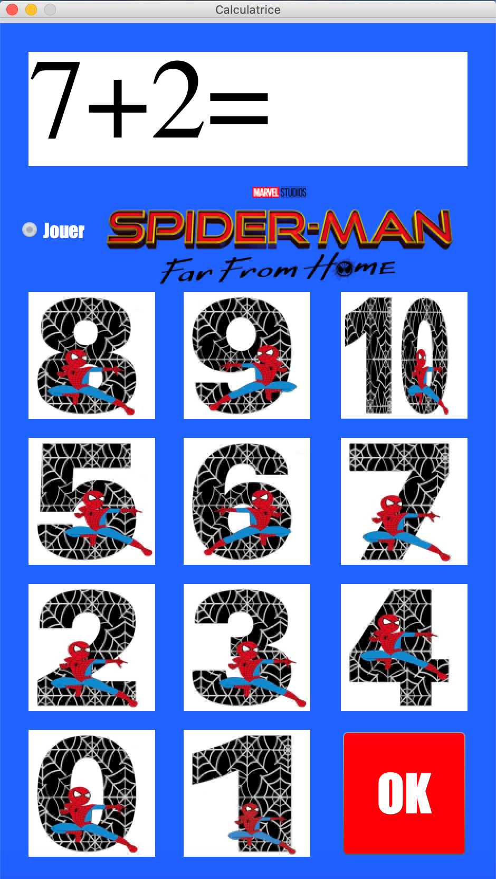
Conclusion
Des difficultés qui ont été surmontées.
Une organisation qui ne doit pas être négligée lors du développement des prochaines version
Des technologies intéressantes qui méritent d’être étudié en profondeur
Une bonne mise en situation avec un aperçu concret du monde du développement

